Slide 1



Ускоряем производительность
Python-клиента Redis, используя Golang
Букаткин Юрий

Slide 2

Ускоряем производительность Python-клиента Redis, используя Golang

Slide 3
Ускоряем производительность Python-клиента Redis, используя Golang
Цель
Быстрый Python-клиент для Redis
Pipeline, Pooling, многопоточность
Простое использование в Python
Читаемость кода

Slide 4
Ускоряем производительность Python-клиента Redis, используя Golang
Альтернативы
Grumpy
Gopy
Go extensions for Python

Slide 5
Реализация

Slide 6
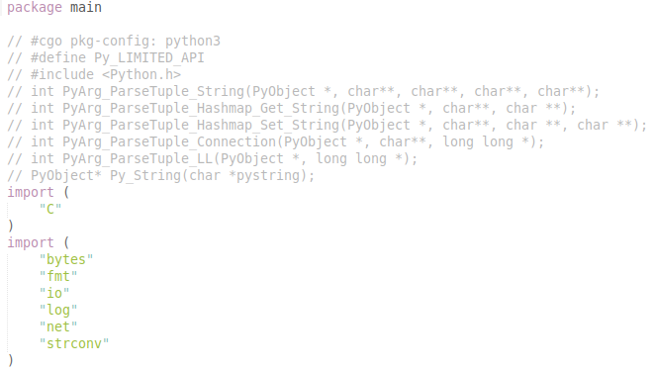
Ускоряем производительность Python-клиента Redis, используя Golang

Slide 7
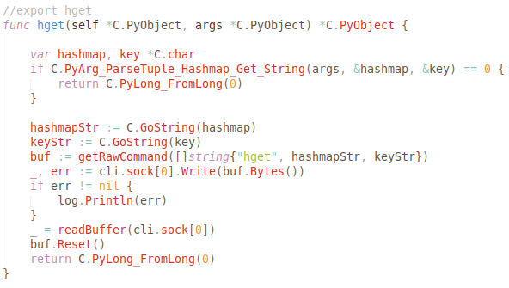
Ускоряем производительность Python-клиента Redis, используя Golang

Slide 8
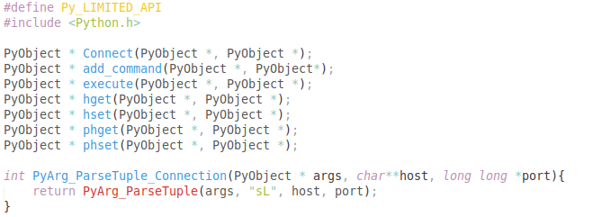
Ускоряем производительность Python-клиента Redis, используя Golang

Slide 9
Ускоряем производительность Python-клиента Redis, используя Golang
Build project

Slide 10
Single commands

Slide 11
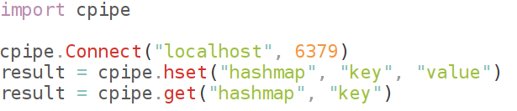
Ускоряем производительность Python-клиента Redis, используя Golang
Реализация Python

Slide 12
Ускоряем производительность Python-клиента Redis, используя Golang
Тестирование
Redis-py https://github.com/andymccurdy/redis-py
Credis https://github.com/yihuang/credis
Python + Go (raw realization)
Python + Go (https://github.com/go-redis/redis)

Slide 13
Ускоряем производительность Python-клиента Redis, используя Golang
Benchmarks

Slide 14
Pipelining

Slide 15
Ускоряем производительность Python клиента Redis, используя Golang
Структура pipeline
hset hashmap key value
*4\r\n$4\r\nhset$7\r\nhashmap$3\r\nkey$5\r\nvalue\r\n

Slide 16

Ускоряем производительность Python-клиента Redis, используя Golang
Реализация Python

Slide 17
Ускоряем производительность Python-клиента Redis, используя Golang
Benchmarks hashmap size

Slide 18
Ускоряем производительность Python-клиента Redis, используя Golang
Benchmarks pipeline size

Slide 19
Pooling & Async

Slide 20
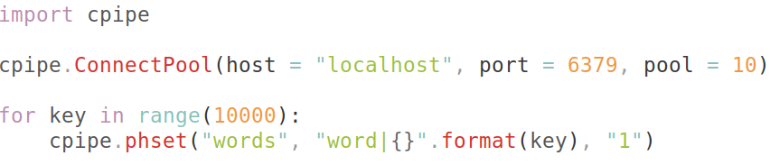
Ускоряем производительность Python-клиента Redis, используя Golang
Реализация Python

Slide 21
Ускоряем производительность Python-клиента Redis, используя Golang
Тестирование
Credis https://github.com/yihuang/credis
Asyncio redis https://github.com/jonathanslenders/asyncio-redis
Aredis https://github.com/NoneGG/aredis
Python + Go (raw realization)
Python + Go-redis library https://github.com/go-redis/redis

Slide 22
Ускоряем производительность Python-клиента Redis, используя Golang
Benchmark

Slide 23
Выводы

Slide 24
Ускоряем производительность Python-клиента Redis, используя Golang
Достоинства
Ощутимый прирост скорости pipeline и async
Читаемый код на Go
Максимально простое использование в Python
Инкапсуляция всей логики работы библиотеки в Golang

Slide 25
Ускоряем производительность Python-клиента Redis, используя Golang
Недостатки
Мало информации
Сложность реализации по сравнению с другими методами
Вся ответственность за результат лежит на разработчике

Slide 26
Ускоряем производительность Python-клиента Redis, используя Golang
Полезные ссылки
https://github.com/deslum/cgo
http://nigerlittlepoole.com/post/153224915028/using-go-to-boost-python-performance
https://hackernoon.com/extending-python-3-in-go-78f3a69552ac
https://www.datadoghq.com/blog/engineering/cgo-and-python/
https://habr.com/company/mailru/blog/324250/

Slide 27
Ускоряем производительность Python-клиента Redis, используя Golang
Контакты
Email: Randomazer@gmail.com
Github: https://github.com/deslum
Twitter: https://twitter.com/randomazer

